Slide 1
Node.js RESTful API

Slide 2
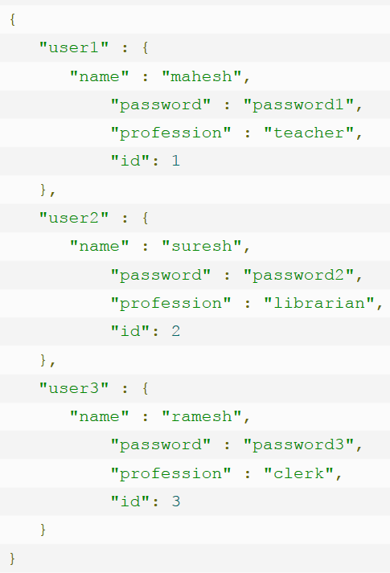
创建 RESTful
创建一个 json 数据资源文件 users.json，内容如下

Slide 3
创建RESTful API
序号 | URI | HTTP 方法 | 发送内容 | 结果
1 | listUsers | GET | 空 | 显示所有用户列表
2 | addUser | POST | JSON 字符串 | 添加新用户
3 | deleteUser | DELETE | JSON 字符串 | 删除用户
4 | :id | GET | 空 | 显示用户详细信息

Slide 4
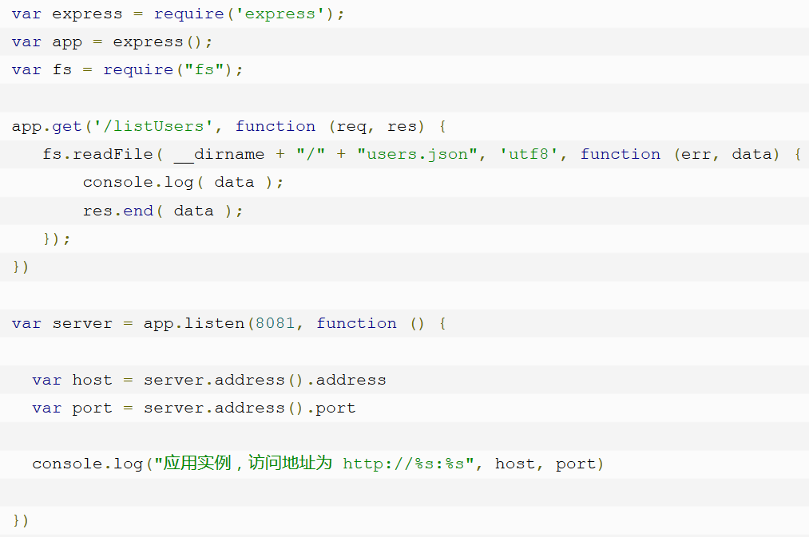
获取用户列表
创建 RESTful API listUsers，用于读取用户的信息列表
server.js 文件：

Slide 5
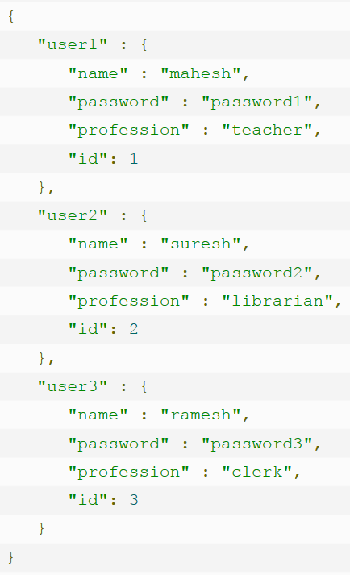
运行服务
运行node server.js
在浏览器中访问 http://127.0.0.1:8081/listUsers

Slide 6
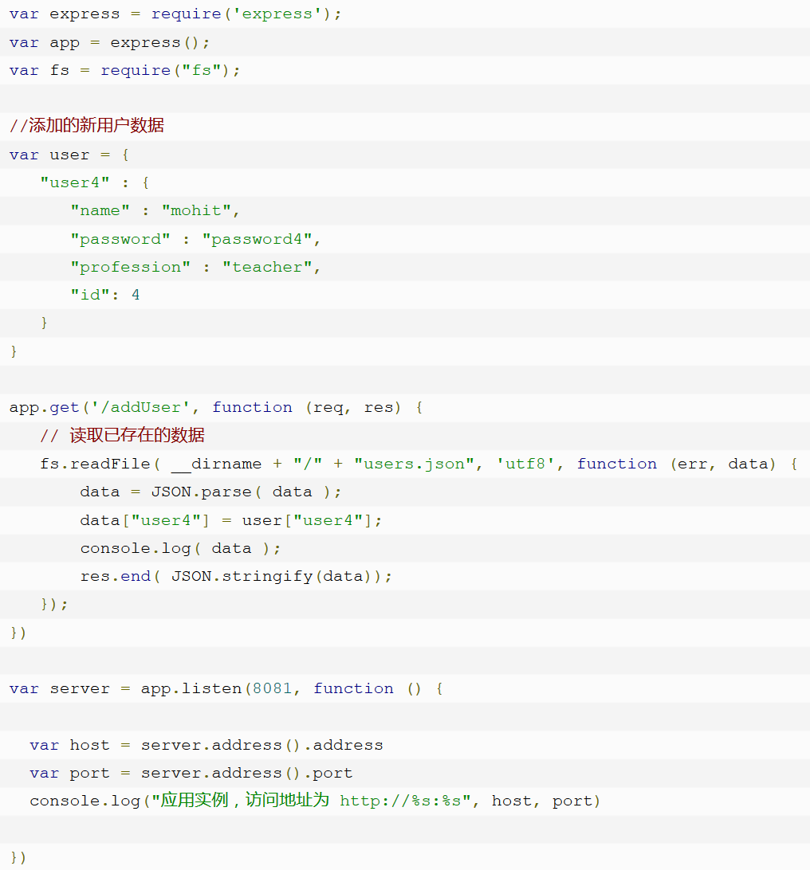
添加用户

Slide 7
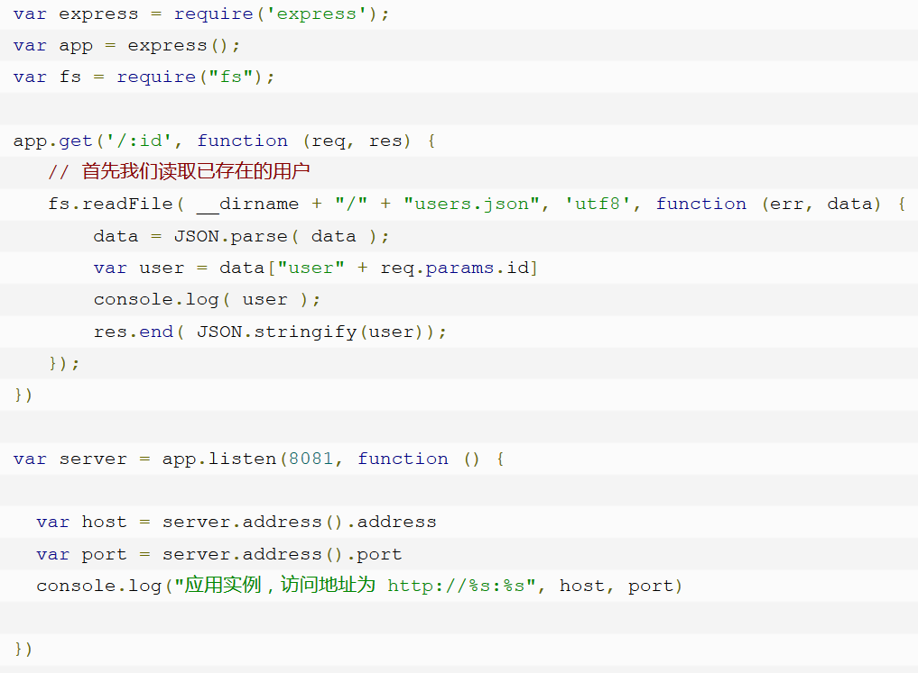
显示用户详情 RESTful API :id（用户id）

Slide 8
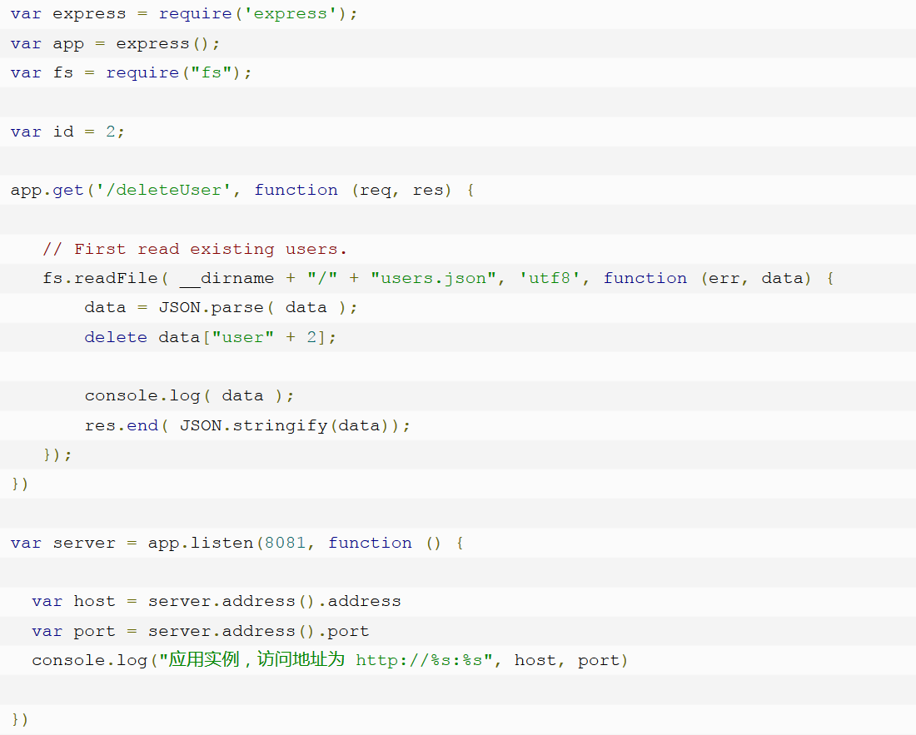
删除用户 RESTful API deleteUser

